Slide 1
O Amigo americano: Charles Wagley e Itá (Gurupá)
Notes:
Good afternoon, I would like to thank the invitation from the Department of Applied Anthropology at University of South Florida (USF) and I would like thank the opportunity to be today with you to talk about some “sociocientific” practices that were in in the basis of the process of institutionalization of Brazilian Anthropology. As you can see, I wrote down all my talk, in order to make myself clear, because I’m not fluent in English. With the purpose of to help us, I elaborated a PowerPoint, with the help of Barbara Cruz, professor of Department of Education, with information, pictures, maps and cover books about the principals questions we will discuss, as well as I brought with me some of the books I’m going to mention in this afternoon.

Slide 2
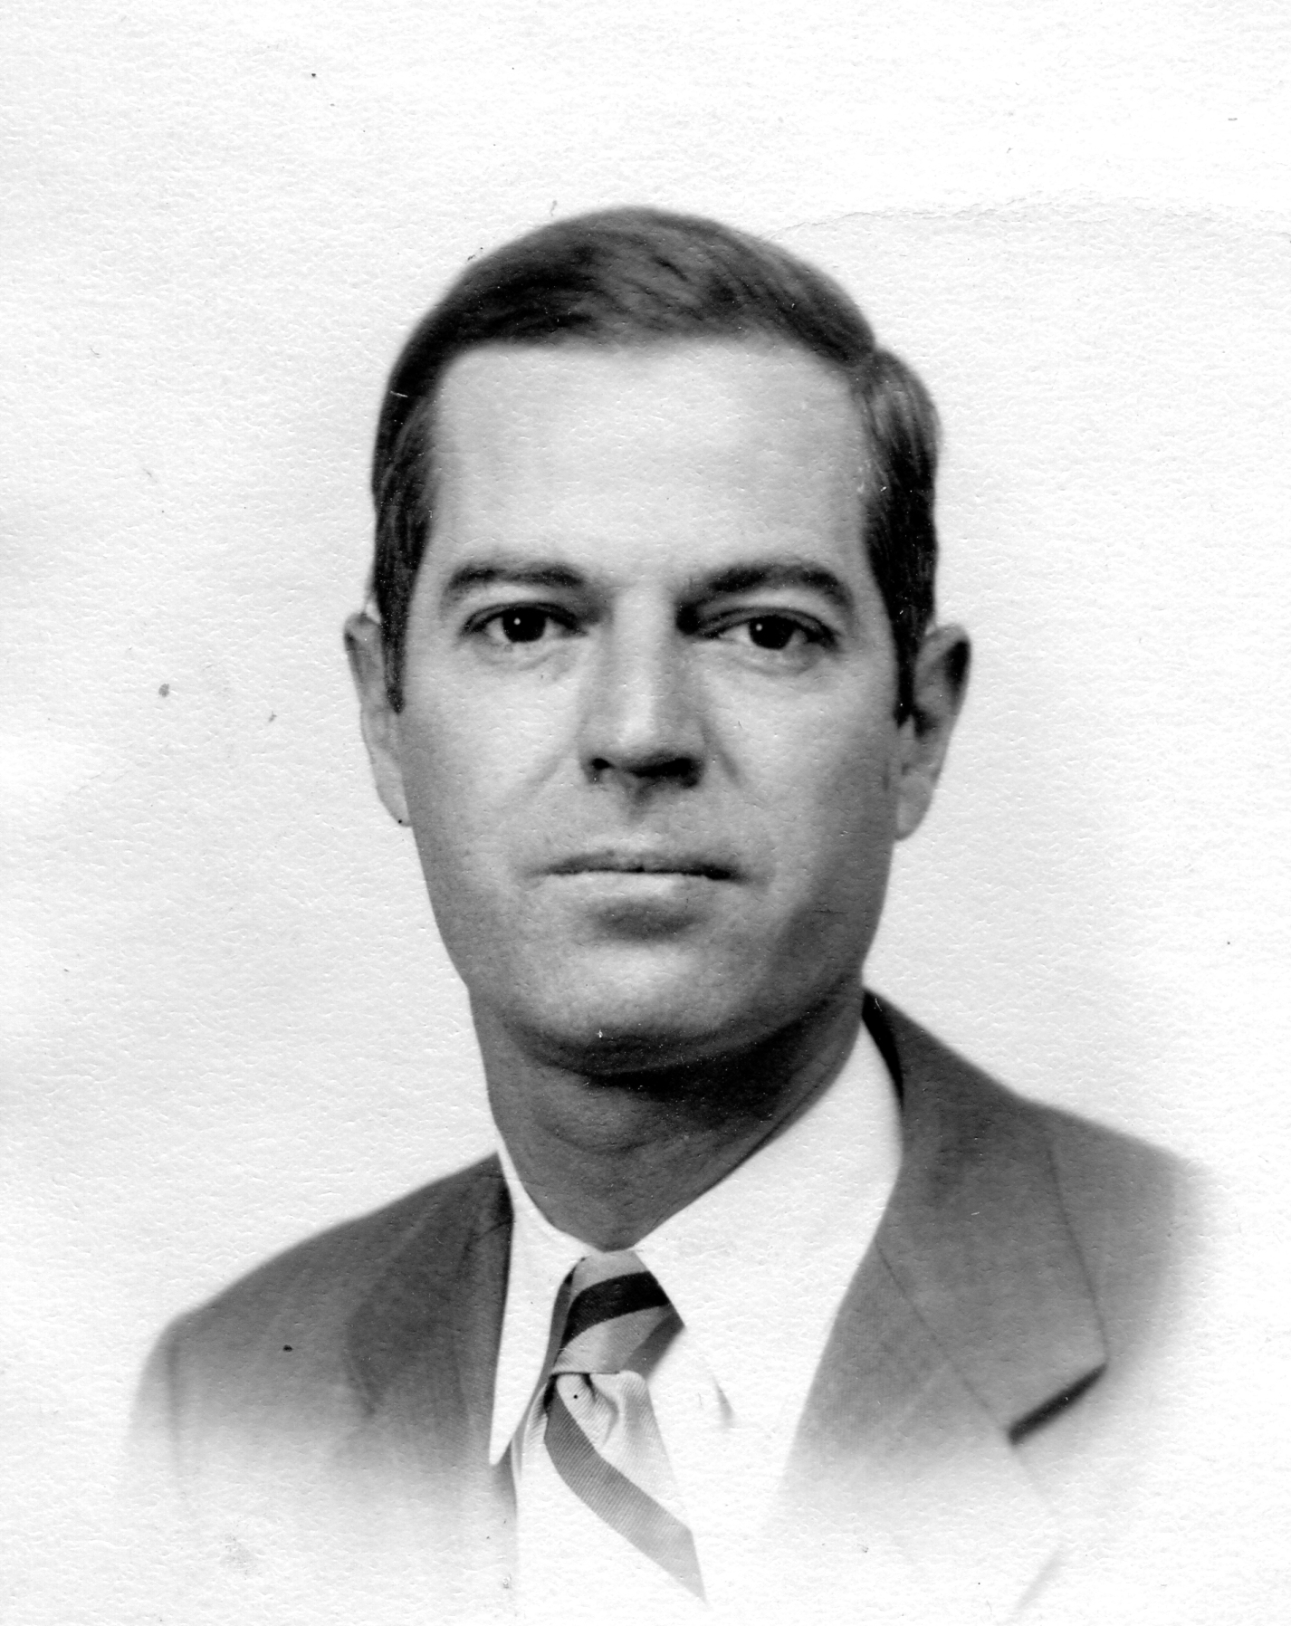
Charles Wagley (1913-1991)
Nascido em 8 de setembro de 1913, em Clarksville, Texas, no seio de uma família humilde
Ingressa na Universidade de Columbia (aluno de Franz Boas, Ruth Benedict, Ralph Linton e Ruth Bunzel);
Ph.D – 1941 – Pesquisa com comunidades camponesas na Guatemala;
1939: chega ao Brasil, no – no âmbito de acordo do Museu Nacional com a Universidade de Columbia;
Pesquisa de campo com os Tapirapé;

Slide 3
Charles Wagley (1913-1991)
Durante pesquisa de campo conhece Eduardo Galvão, estagiário do Museu Nacional;
Em 1941, casa-se com Cecília Roxo, brasileira formada em biblioteconomia e oriunda de família tradição do RJ;
Em 1941, Wagley e Galvão se uniram para realizar um estudo sobre aculturação entre os Tenetehara do Maranhão. O resultado desta pesquisa foi o livro “The Tenetehara Indians of Brazil” (Os índios Tenetehara do Brasil), de 1949.
Em 1942, os Estados Unidos (EUA) entraram na Segunda Guerra Mundial. Foi recrutado para participar de um programa de colaboração entre Brasil e EUA, por meio do recém-criado SESP (Serviço Especial de Saúde Pública).

Slide 4
Charles Wagley (1913-1991)
Em 1948, com recursos do projeto sobre a Hileia Amazônica, da UNESCO, Wagley, Galvão e suas respectivas esposas realizaram pesquisa em uma das comunidades sob a competência do SESP no tempo de guerra – Gurupá.
Seus esforços coletivos resultaram na tese de doutorado de Galvão, posteriormente publicada como Santos e visagens (1955), e em Uma comunidade amazônica (1953).

Slide 5
Charles Wagley (1913-1991)
Em 1951-1952, Wagley juntou-se ao antropólogo brasileiro Thales de Azevedo para conduzir projeto de organizado pela Secretaria de Estado da Bahia e Universidade de Columbia.
Participa da pesquisa sobre as relações raciais promovida pela UNESCO (1951);
Em 1971, muda-se para a Flórida, passando a lecionar na University of Florida (UF), em Gainsville;

Slide 6
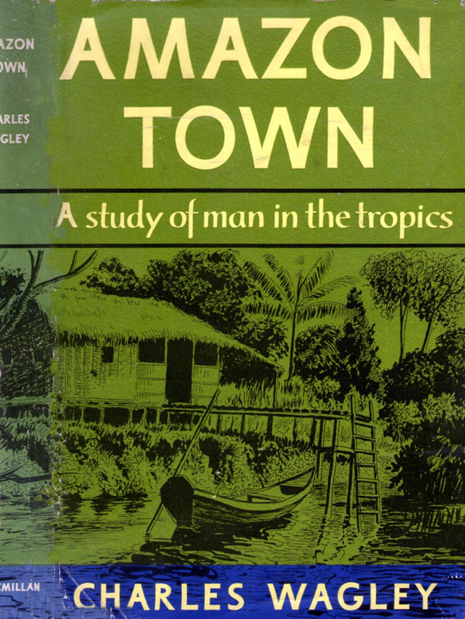
Uma comunidade amazônica: um estudo do homem nos trópicos (1953)
Pesquisa de campo Gurupá (Itá) – Ilha de Marajó
Entre junho e setembro de 1948, Charles Wagley complementou a coleta de dados iniciada em 1942, e ampliada em 1945, que culminaram no livro Amazon town. A study of man in the tropics (1953), etnografia detalhada da vida do homem do Vale Amazônico e contribuição ao planejamento e à implementação de políticas públicas na área.
Notes:
Modern techniques and methods in social science
Instead of religious, folkloric and linguistic aspects, mobility and racial segregation in an urban area

Slide 7
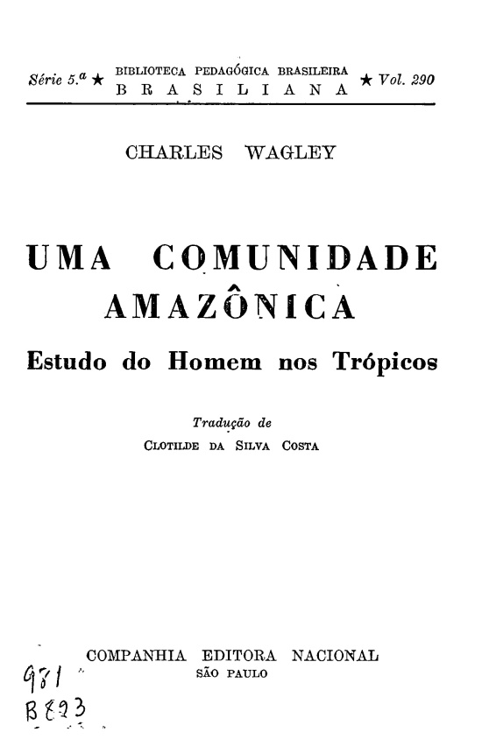
Uma comunidade amazônica: estudo do homem nos trópicos (1953)
implementação de políticas públicas na área.
Notes:
Modern techniques and methods in social science
Instead of religious, folkloric and linguistic aspects, mobility and racial segregation in an urban area

Slide 8
Uma comunidade amazônica: um estudo do homem nos trópicos (1953)
Pesquisa de campo Gurupá (Itá) – Ilha de Marajó
Entre junho e setembro de 1948, Charles Wagley complementou a coleta de dados iniciada em 1942, e ampliada em 1945, que culminaram no livro Amazon town. A study of man in the tropics (1953), etnografia detalhada da vida do homem do Vale Amazônico e contribuição ao planejamento e à implementação de políticas públicas na área.
Notes:
Modern techniques and methods in social science
Instead of religious, folkloric and linguistic aspects, mobility and racial segregation in an urban area

Slide 9
Uma comunidade amazônica: um estudo do homem nos trópicos (1953)
“Visitei, pela primeira vez, a pequena cidade de Itá em 1942, durante uma viagem de estudos que antecedeu o planejamento do serviço de saúde pública do SESP no Vale Amazônico. Foi nessa lenta viagem de lancha, descendo o Rio Amazonas, na companhia de meu jovem assistente e companheiro, Cleo Braga, que, pela primeira vez, tive consciência da riqueza da cultura amazônica e da necessidade do estudo da vida do homem da Amazônia. À medida que visitamos as aldeias e os postos de comércio do Baixo Amazonas e que conversávamos com pessoas de todas as classes sociais, cheguei à conclusão de que a exótica magnificência do panorama tropical havia desviado as atenções do homem do Vale Amazônico”.
Notes:
Modern techniques and methods in social science
Instead of religious, folkloric and linguistic aspects, mobility and racial segregation in an urban area

Slide 10
Uma comunidade amazônica: um estudo do homem nos trópicos (1953)
“Depois de 1943, quando o SESP instalou um posto de saúde em Itá, pude acompanhar, de longe, os acontecimentos dessa aldeia, pela leitura dos relatórios de seus médicos; reuni também grande quantidade de dados sobre a comunidade. Voltei a Itá em 1945. Nessa ocasião, acompanharam-me Eduardo Catete Pinheiro, um especialista em educação sanitária e filho daquela região, e Dalcídio Jurandir, conhecido romancista brasileiros, que estava escrevendo os textos dos programas educativos que o SESP pretendia realizar no Vale Amazônico. Em sua primeira mocidade, Dalcídio vivera em Itá, onde servira como secretário do Prefeito da localidade. Seu profundo conhecimento da vida da cidade e o grande círculo de amigos a que me apresentou, tornaram-me possível aprender mais a respeito de Itá, em um mês, do que teria conseguido em dois meses sem o seu auxílio. Catete Pinheiro e Dalcídio Jurandir, pela própria formação de suas vidas, muito me ensinaram sobre a Amazônia.
Notes:
Modern techniques and methods in social science
Instead of religious, folkloric and linguistic aspects, mobility and racial segregation in an urban area

Slide 11
Uma comunidade amazônica: um estudo do homem nos trópicos (1953)
No site da biblioteca da University of Florida, as notas, escritas em português e inglês, estão catalogadas, em pastas, na seguinte ordem: [1] Comunidade, Zonas, Influências (32 fichas); [2] Namoro, Casamento, Adultério (22 fichas); [3] Morte, Enterro (9 fichas); [4] Demografia, Estatística (43 fichas); [5] Boto (28 fichas); [6] Economia, Custo de vida (45 fichas); [7] Produto coleta (borracha, mad. óleos) (46 fichas); [8] Fertilidade, Mortalidade (16 fichas); [9] Festas profanas (Boi, sabiá, carnaval) (52 fichas); [10] Folclore, Histórias (107 fichas); [11] Generalidades (50 fichas); [12] Histórico (13 fichas); [13] Caça e Pesca (16 fichas); [14] Criação (6 fichas); [15] Farinha (prep.), Dietas, Receitas (44 fichas); [16] Menstruação, Ver também Karuwara (6 fichas); [17] Panema, Karowara (37 fichas); [18] Polícia Ocorrências (brigas, crimes) (26 fichas); [19] Política (16 fichas); [20] Escolas (16 fichas); [21] Sexo (relações, mast., homosex.) (10 fichas); [22] Pajés (83 fichas); [23] Sobrenaturais, Bichos Visagentos (88 fichas); [24] Virgindade, Raparigas (9 fichas); [25] Feitiçaria, Quebranto (28 fichas); [26] Gravidez, Parto (26 fichas); [27] Preconceito (classe, cor, ditados) (31 fichas); [28] Grupos raciais (judeus, pretos) (10 fichas); [29] Plantas medicinais, Remédios (83 fichas); [30] Itá class structure (84 fichas); [31] Agricultura (53 fichas); [32] Biografia (61 fichas); [33] Filhos de criação, Criança (Alim., Trat.) (54 fichas); [34] Igrejas (irmandades, festas) (173 fichas).
http://www.uflib.ufl.edu/spec/archome/MS2.htm
Notes:
Modern techniques and methods in social science
Instead of religious, folkloric and linguistic aspects, mobility and racial segregation in an urban area

Slide 12
Uma comunidade amazônica: um estudo do homem nos trópicos (1953)
Este livro, entretanto, baseia-se, sobretudo, em dados colhidos de junho a setembro de 1948, durante um estudo da Amazônia realizado pela Organização Cultural, Científica e Educacional das Nações Unidas (UNESCO), para o Instituto Internacional da Hiléa Amazônica. Durante esses meses de pesquisas e residência em Itá, contei com a colaboração de Eduardo e Clara Galvão e de minha esposa, Cecília Roxo Wagley, que também me acompanhou a Itá em 1942;
Hiléa Amazônica - O objetivo do Instituto Internacional da Hiléa Amazônica (IIHA), era desenvolver a pesquisa científica na Amazônia a partir do reconhecimento do saber local e, com isso, trazer os benefícios da civilização e do desenvolvimento para a região. A Unesco, seguindo o princípio de que se deveria irradiar a ciência do centro para a periferia, avalizou a proposta, mas logo surgiram desacordos entre a organização – que defendia a Amazônia como sede de uma estação internacional de ciência pura sob sua coordenação – e os sul-americanos – empenhados em aliar pesquisa básica e aplicada tendo como perspectiva a superação dos problemas regionais. Enfraquecido pelos impasses gerados e pela falta de apoio, o projeto acabou não se concretizando, sendo abandonado em 1951.
Notes:
Modern techniques and methods in social science
Instead of religious, folkloric and linguistic aspects, mobility and racial segregation in an urban area

Slide 13
Uma comunidade amazônica: um estudo do homem nos trópicos (1953)
Contrapondo-se, no capítulo “O problema do homem dos trópicos”, às argumentações pessimistas que colocam o clima como obstáculo incontornável e condenam a Amazônia a permanecer impermeável ao domínio humano como uma espécie de “inferno verde”, Wagley declara que o atraso da região tem suas raízes nas estruturas culturais, políticas e econômicas, e não no ambiente físico, e, portanto, tal condição seria superável;
Wagley rechaça quaisquer explicações de ordem geográfica ou racial para o subdesenvolvimento da região. Embora constate o subdesenvolvimento da região da Amazônia, com base em variados critérios (os elevados índices de analfabetismo e de mortalidade infantil, as condições sanitárias precárias, a dieta alimentar deficiente, a desnutrição, a alta incidência de doenças, especialmente as tropicais como a malária, a estagnação econômica, a carência de técnicas avançadas e a economia extrativista, baixo índice de atividade industrial, quase inexistência de instalações de utilidade pública), Wagley acredita que seu vasto território, tão fraco e esparsamente povoado, tenha sido pouco explorado pelo homem e conserve recursos desconhecidos. Assim, a Amazônia também é representada como uma fronteira que encerra ainda um potencial para colonização e exploração.
Notes:
Modern techniques and methods in social science
Instead of religious, folkloric and linguistic aspects, mobility and racial segregation in an urban area

Slide 14
Uma comunidade amazônica: um estudo do homem nos trópicos (1953)
Confiança no potencial da ciência e da tecnologia modernas em propiciar o desenvolvimento e o bem-estar dos países do Terceiro Mundo;
Desqualificação dos conhecimentos tradicionais – coivara entendida como uma técnica primitiva e extremamente danosa ao meio ambiente, quando estudos recentes colocam em dúvida tais efeitos nocivos e mesmo valorizam a coivara como técnica ambiental adequada para as condições geográficas da região;
Preocupações com impactos e efeitos sociais da entronização de novas tecnologias
Notes:
Modern techniques and methods in social science
Instead of religious, folkloric and linguistic aspects, mobility and racial segregation in an urban area

Slide 15
Uma comunidade amazônica: um estudo do homem nos trópicos (1953)
Estudos de comunidade - aproximação tanto das iniciativas do Estado nacional de expandir seu aparato pela interiorização dos serviços públicos, de lançar projetos de modernização do mundo rural e de promover a valorização econômica das áreas mais subdesenvolvidas do país, quanto com a agenda internacional de investimento em programas de assistência técnica e desenvolvimento que se impôs no pós-guerra;
Serviço Especial de Saúde Pública (SESP) - A criação do Sesp resultou do estabelecimento de um programa de cooperação de guerra entre os governos do Brasil e dos EUA, selado durante a Conferência do Rio de Janeiro, em 1942, quando foram firmados vários acordos que versavam sobre comércio, assistência técnica, produção de materiais estratégicos, além de políticas sanitárias.
Notes:
Modern techniques and methods in social science
Instead of religious, folkloric and linguistic aspects, mobility and racial segregation in an urban area

Slide 16
Uma comunidade amazônica: um estudo do homem nos trópicos (1953)
Em 1943, cria-se a Divisão de Educação Sanitária;
A Divisão de Educação Sanitária se incumbia de variadas funções, dentre as quais se destacam: a seleção de candidatos do quadro de pessoal do Sesp para receber treinamento especializado em saúde pública em instituições de ensino do Brasil e dos EUA, incluindo oferta de bolsas de estudos; a preparação de material educacional para ser usado pelo Sesp e por outras organizações de saúde brasileiras; o planejamento e execução de atividades de educação sanitária nas diversas regiões em que o serviço bilateral atuava; o treinamento e formação de pessoal auxiliar para assumir tais atividades
Notes:
Modern techniques and methods in social science
Instead of religious, folkloric and linguistic aspects, mobility and racial segregation in an urban area

Slide 17
Uma comunidade amazônica: estudo do homem nos trópicos (1953)
Conceito de raça social: classificações raciais podem ser baseadas em fenótipo, descendência, linguagem, vestuário, riqueza, costumes sociais e/ou autoidentificação, e poderiam mudar, dependendo das circunstâncias.
Embora Itá fosse uma comunidade pequena e isolada, apresentando condições materiais de existência bastante semelhantes a seus moradores, bem como relativamente reduzidas eram as possibilidades de diferenciação e mobilidade vertical, imperava na região um sistema de classificação e escalonamento de seus habitantes em posições sociais hierárquicas, baseadas em uma série de critérios e atributos;
Produto do percurso histórico do município e também da posição social e econômica ocupada pelos vários grupos que povoam Itá;
Notes:
Modern techniques and methods in social science
Instead of religious, folkloric and linguistic aspects, mobility and racial segregation in an urban area

Slide 18
Uma comunidade amazônica: estudo do homem nos trópicos (1953)
Os moradores da terra são categóricos a respeito das diferentes camadas sociais de sua comunidade, distinguindo:
1) Gente de Primeira – ou os “brancos” que formam a classe local mais alta;
2) Gente de Segunda, moradores urbanos da classe mais baixa;
3) Gente de Sítio, que vivem nas propriedades agrícolas de terra firme;
4) Caboclos da Beira, vivem em cabanas construídas sobre estacas, nos pântanos das baixadas e nas ilhas alagadiças, e que ganham a vida nas indústrias puramente extrativas;
Notes:
Modern techniques and methods in social science
Instead of religious, folkloric and linguistic aspects, mobility and racial segregation in an urban area

Slide 19
Uma comunidade amazônica: estudo do homem nos trópicos (1953)
Combinam-se critérios vários de classificação:
Critérios “econômicos”: ocupação profissional (trabalho manual e não-manual); montante de renda e padrão de vida (renda relativamente fixa, transações comerciais realizadas com dinheiro, residência em casas melhores e ostentação de vestimentas e padrão alimentar de melhor qualidade);
Critérios “não-econômicos” – origem familiar, nível de educação, prestígio dentro da comunidade, modo de comportamento e atributos pessoais;
Notes:
Modern techniques and methods in social science
Instead of religious, folkloric and linguistic aspects, mobility and racial segregation in an urban area

Slide 20
Uma comunidade amazônica: estudo do homem nos trópicos (1953)
“O preconceito e a discriminação raciais são relativamente moderados em todo o país, em relação ao que existe nos Estados Unidos, no Sul da África e na maior parte da Europa. Isto não quer dizer que não exista nenhum preconceito de raça ou que as características físicas não sejam símbolos de posição social”.
Branco – tipo físico aparentemente europeu
Moreno – misturas de vários tipos
Caboclo – apresentam características físicas indígenas
Preto – negro
Atributos físicos – qualidade do cabelo e quantidade de pelos no corpo; formato do nariz e dos lábios
“A posição social pode, em muitos casos, sobrepor-se às características físicas, aparentes, na classificação da ‘raça’ dos indivíduos”
“Em Itá, a pouca segregação que existe baseia-se mais na classe social do que na raça, seja ela definida física ou socialmente”
Notes:
Modern techniques and methods in social science
Instead of religious, folkloric and linguistic aspects, mobility and racial segregation in an urban area

Slide 21
Uma comunidade amazônica: estudo do homem nos trópicos (1953)
Antropologia aplicada – produção de estudos (sugestões) para subsidiar a elaboração e implementação de políticas públicas;
Sugestões de ordem prática: projetos educacionais, sanitários, incremento agrícolada produção ; instalação de serviços públicos;
Não há uma proposta ou programa, apenas sugestões
Comparação com Plainville
Notes:
Modern techniques and methods in social science
Instead of religious, folkloric and linguistic aspects, mobility and racial segregation in an urban area

Slide 22
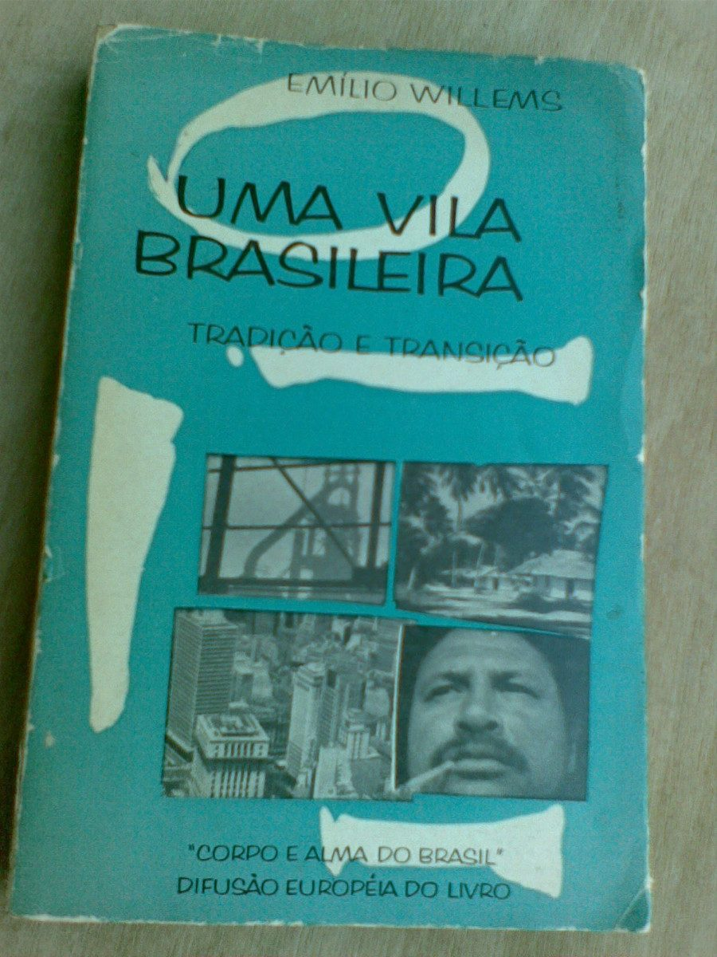
Críticas aos “estudos de comunidade”
Entre o final dos anos 1940 e toda a década de 1950, uma grande quantidade de “estudos de comunidade” surgiram no Brasil;
Objetos de severas críticas, sobretudo por parte de pesquisadores vinculados à FFCL-USP
Definição. “estudo de caso”; “estudo monográfico” (Octávio Ianni); “estudo de um grupo local, de base territorial, integrado numa mais ampla e complexa estrutura social, de que é tomado como amostra” (Oracy Nogueira)
Notes:
Modern techniques and methods in social science
Instead of religious, folkloric and linguistic aspects, mobility and racial segregation in an urban area

Slide 23
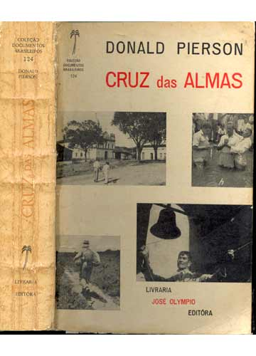
Críticas aos “estudos de comunidade”
Definição dos limites de uma “comunidade”. Primeira dificuldade apontada diz respeito à dificuldade de circunscrever, para efeito de análise, o objeto de estudo, delimitar suas fronteiras e determinar sua configuração intrínseca;
Unidade de investigação acaba apartada de processos sócio-econômicos e culturais mais abrangentes. Aa críticas foram endereçadas às limitações do enfoque isolacionista, recortando a comunidade estudada de seus vínculos com a sociedade global – microcosmo fechado em si mesmo;
Notes:
Modern techniques and methods in social science
Instead of religious, folkloric and linguistic aspects, mobility and racial segregation in an urban area

Slide 24
Críticas aos “estudos de comunidade”
Representatividade e generalidade
Quais os critérios elegidos para a escolha de uma determinada comunidade?
Critérios extra-científicos: conveniências e injunções de ordem prática;
Ausência de construção teórico-metodológica de uma problemática específica subordinando a eleição;
Notes:
Modern techniques and methods in social science
Instead of religious, folkloric and linguistic aspects, mobility and racial segregation in an urban area

Slide 25
Críticas aos “estudos de comunidade”
Levantamento e descrição sistemáticas de diferentes aspectos da vida social de um determinado agrupamento humano, englobando todas as atividades promovidas (religiosas, recreativas, administrativas, econômicas) numa visão completa e interdependente.
As monografias são excessivamente descritiva (reconstrução empírica exaustiva)
Notes:
Modern techniques and methods in social science
Instead of religious, folkloric and linguistic aspects, mobility and racial segregation in an urban area

